Slide 1
교육하며 선교하고, 선교하며 교육하자
한국교육자선교회
Korea Christian Educator's Association

Slide 2
Ⅰ. 한국교육자선교회의 태동
한국교육자선교회는 1978년 12월 9일 예수 그리스도의
구원의 기쁜 소식을 우리 교육자들과 학생들 가슴에 심어주기 위해 하나님의 뜻에 따라 조직되었습니다.

Slide 3
Ⅱ. 한국교육자선교회의 목표
1
교육자에게 복음을!
2
학교에 사랑을!
3
겨레에게 참 마음을!

Slide 4
Ⅲ. 한국교육자선교회의 사명
사명1
예수님의 사랑으로 교육실천
사명2
선생님, 학생에게 복음전파
사명3
어려운 환경의 청소년 신앙 지도와 상담
사명4
지도자 훈련을 위한 각종 집회
사명5
문서 선교와 정보 교환
사명6
전도 후 교회와 연결 양육
사명7
교육개선을 위한 자료 개발, 정보 제공

Slide 5
Ⅳ. 한국교육자선교회의 VISION
믿음과 사랑으로 가득 찬 학교 만들기
40만 교육자와 1000만 학생의 복음화
기독교 정신을 지닌 유능한 인재 키우기
밝고 살기 좋은 나라 만들기
민족 복음화를 앞당기기
“ 이런 꿈을 한국교육자선교회가 이루어 가겠습니다.”

Slide 6
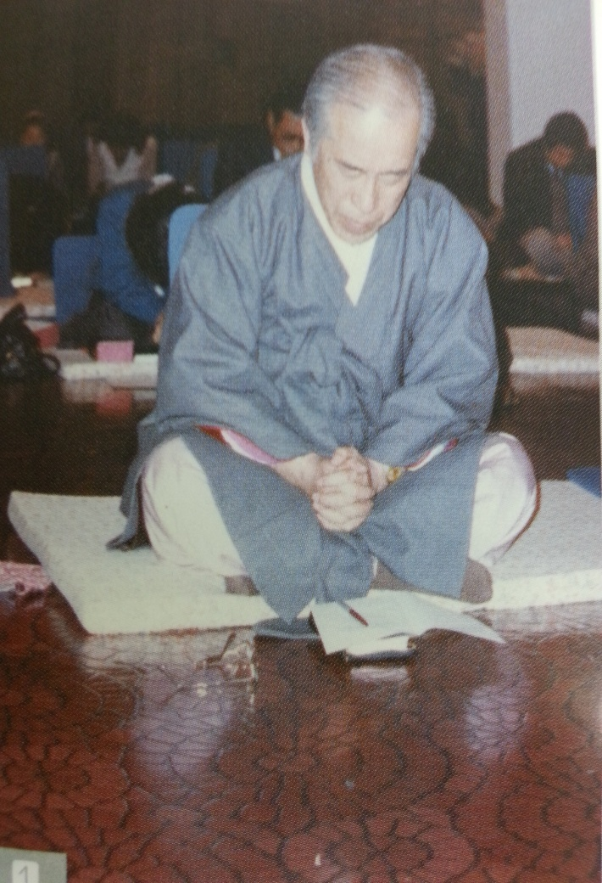
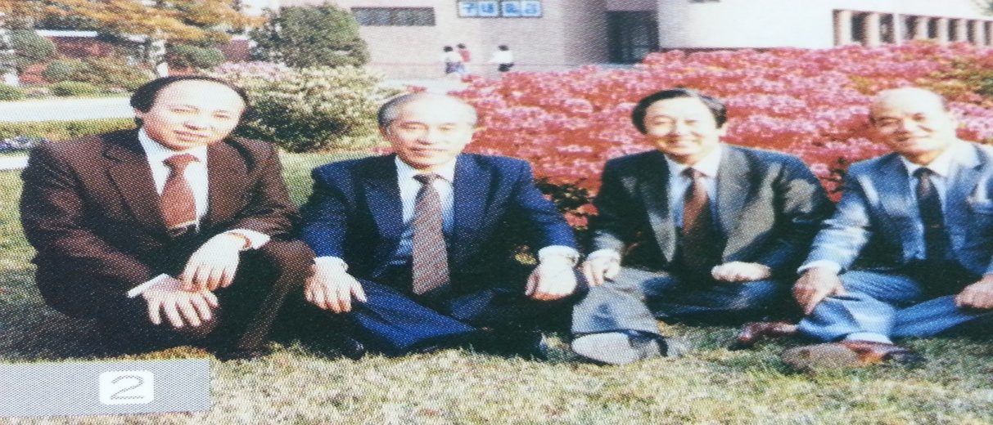
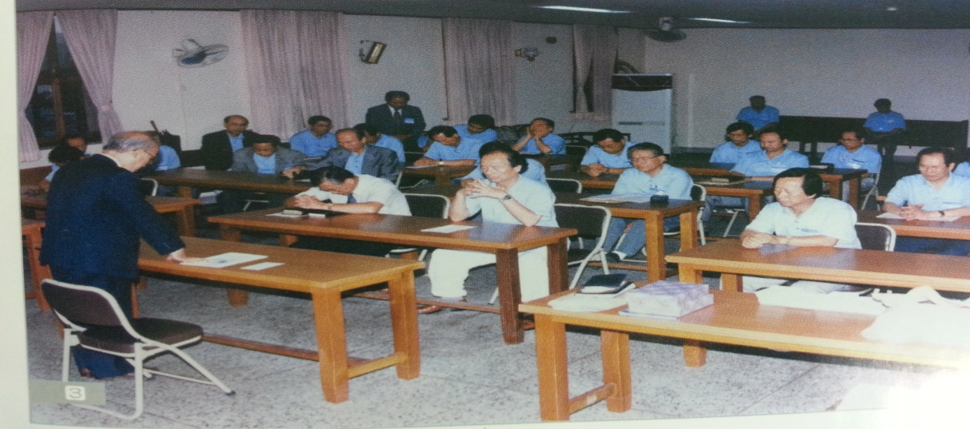
Ⅴ. 한국교육자선교회의 주요 발자취
방송통신대학장 故이병호 회장님을 찾아서
기도하시는 故이병호 초대 회장님
대의원 총회

Slide 7
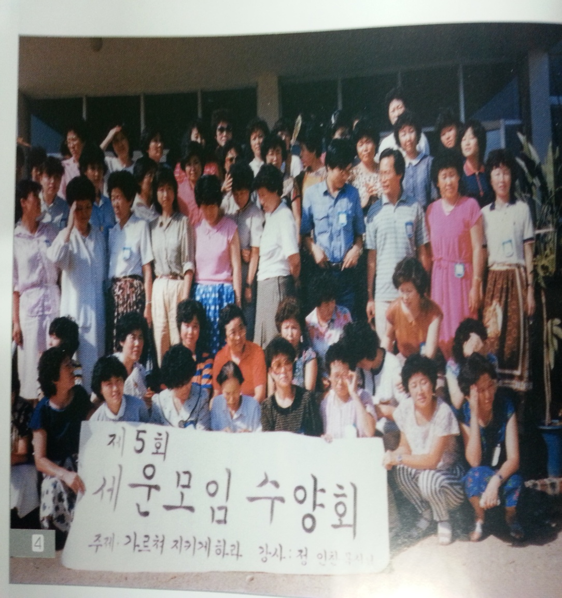
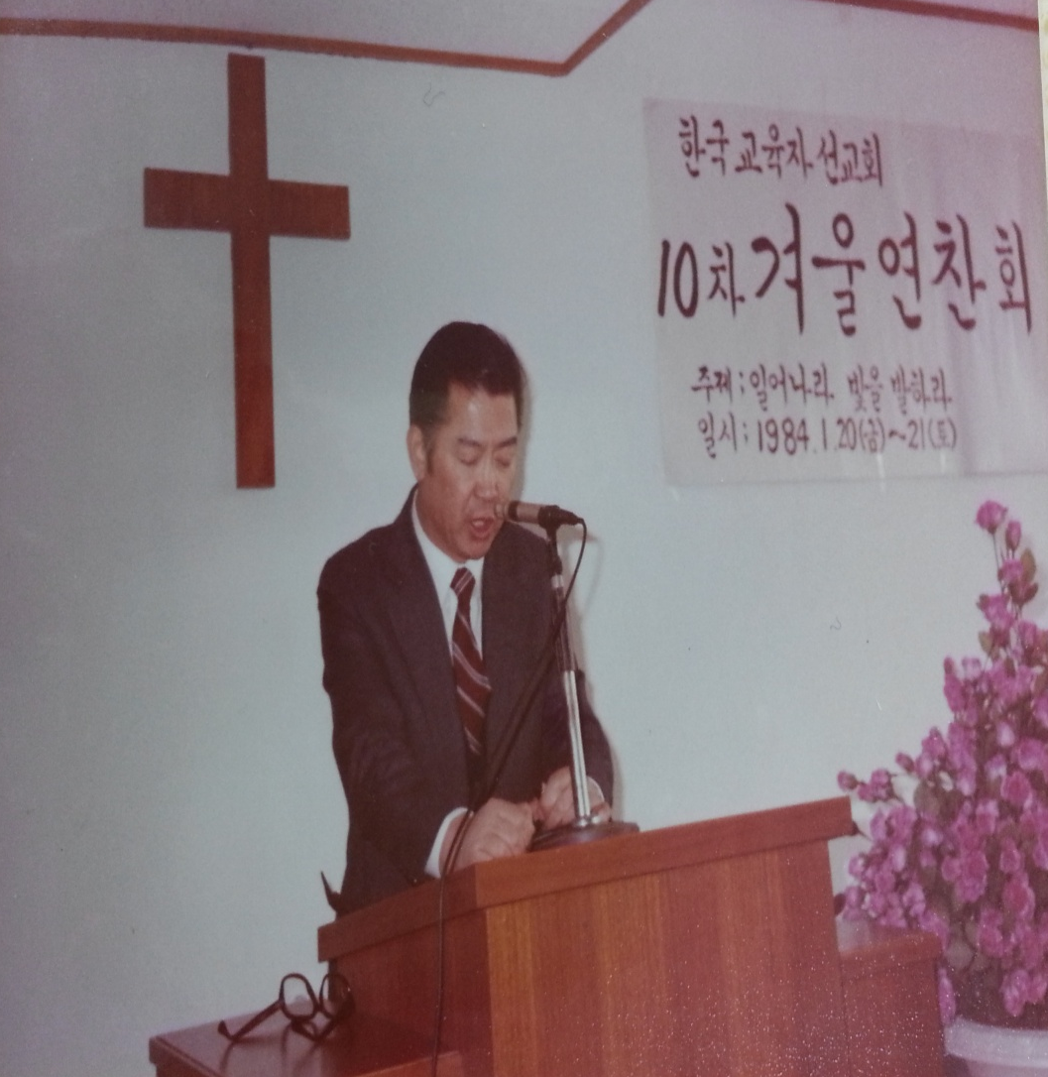
Ⅴ. 한국교육자선교회의 주요 발자취
제 5회 세운모임 수양회
1984년 1월 10차 겨울연찬회

Slide 8
Ⅴ. 한국교육자선교회의 주요 발자취
1989년 선교회관 건립기금 1억 달성 감사예배

Slide 9
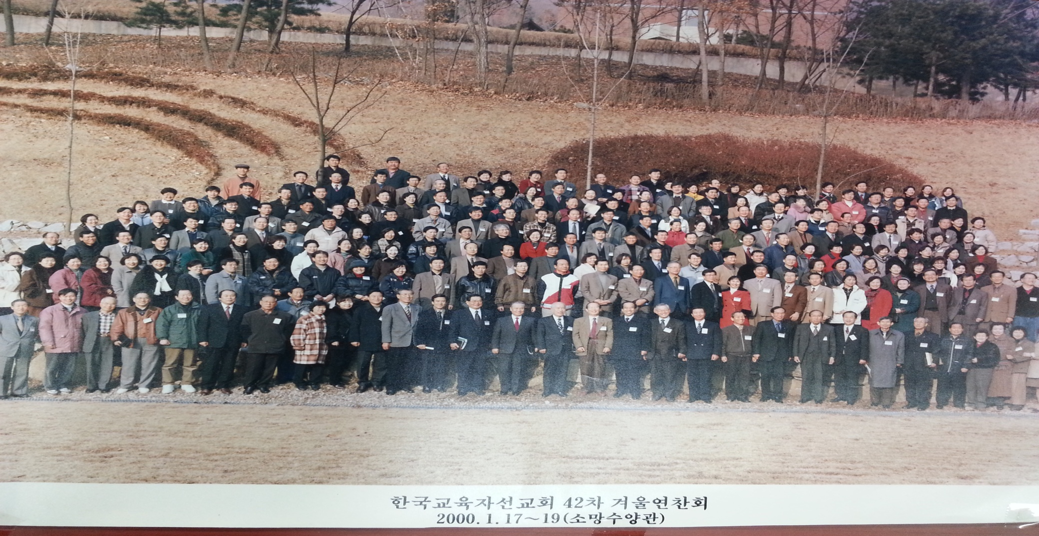
Ⅴ. 한국교육자선교회의 주요 발자취
2000년 1월 42차 겨울 연찬회(소망 수양관)

Slide 10
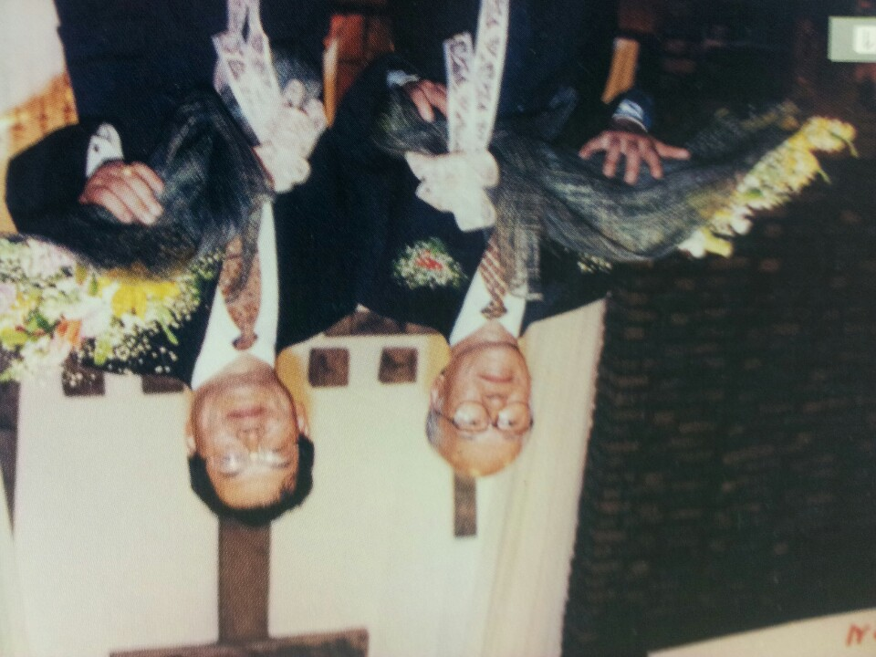
Ⅴ. 한국교육자선교회의 주요 발자취
제 2대 회장 서성옥 장로님 취임식

Slide 11
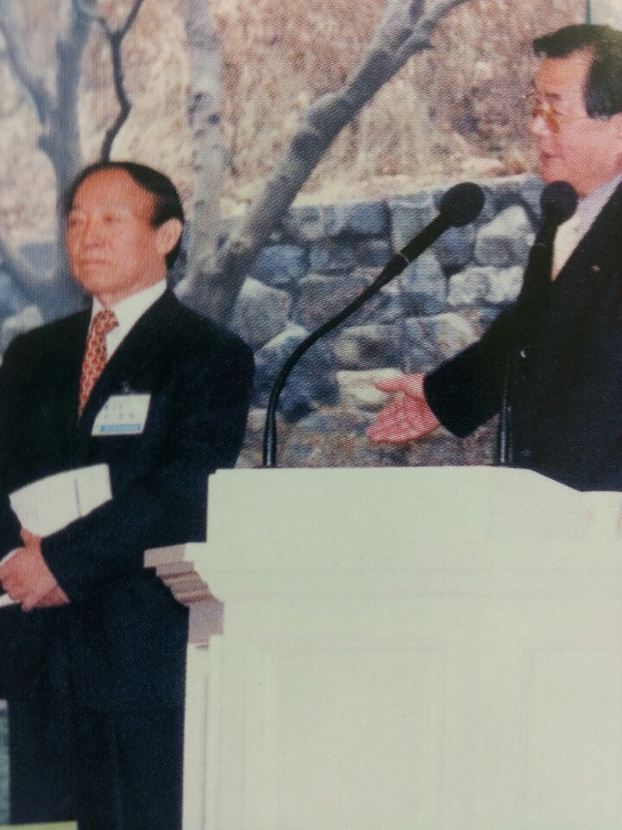
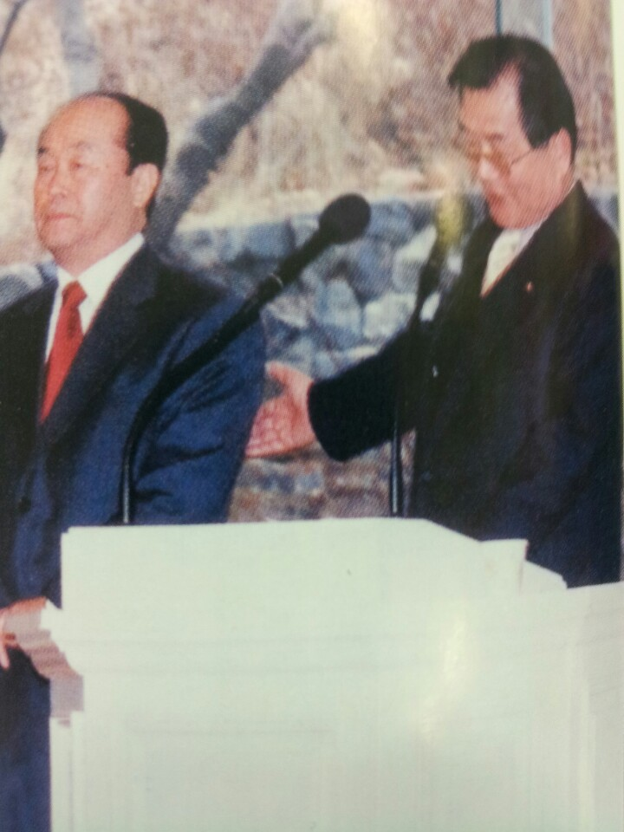
Ⅴ. 한국교육자선교회의 주요 발자취
제 3대 회장 서정화 장로님
제 4대 회장 임동권 장로님

Slide 12
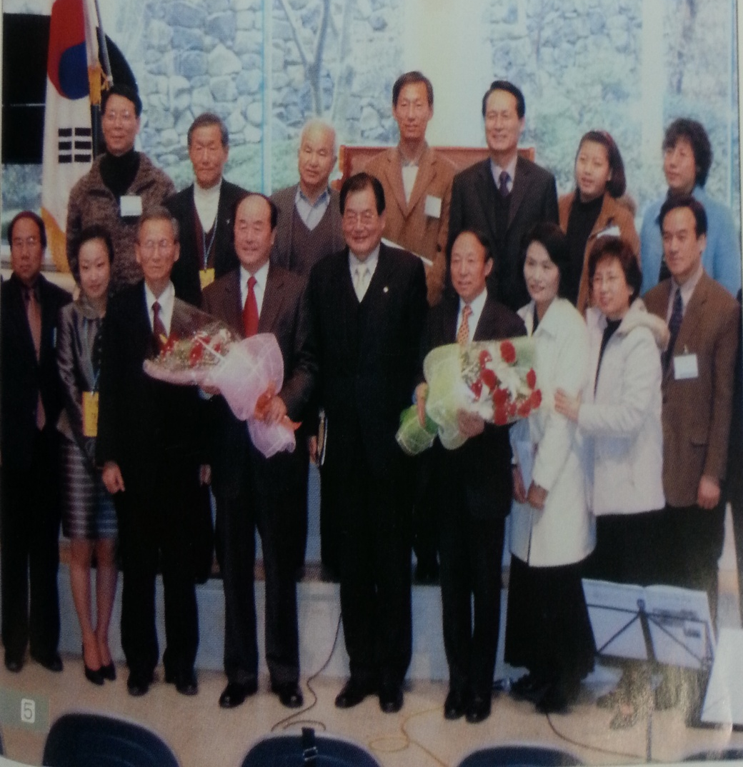
Ⅴ. 한국교육자선교회의 주요 발자취
제 3·4대 회장 이·취임식
제 3·4대 회장 이·취임식을 마치고

Slide 13
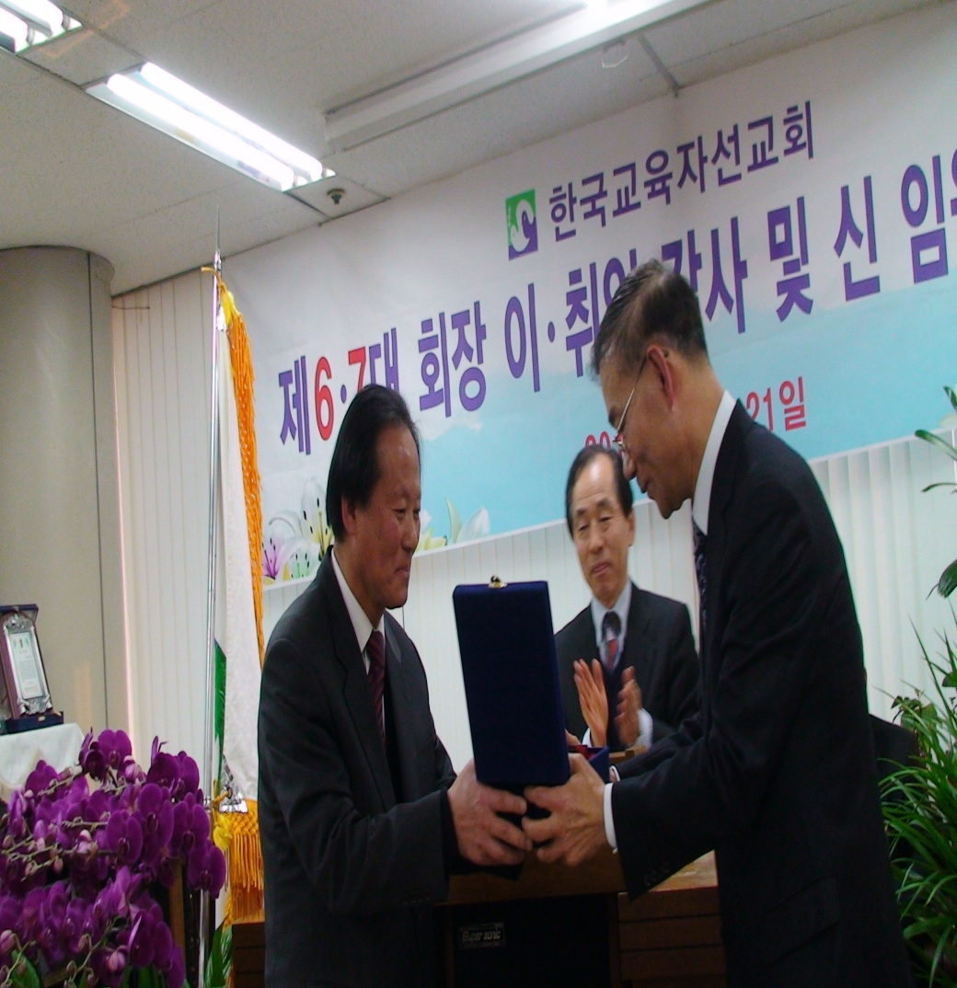
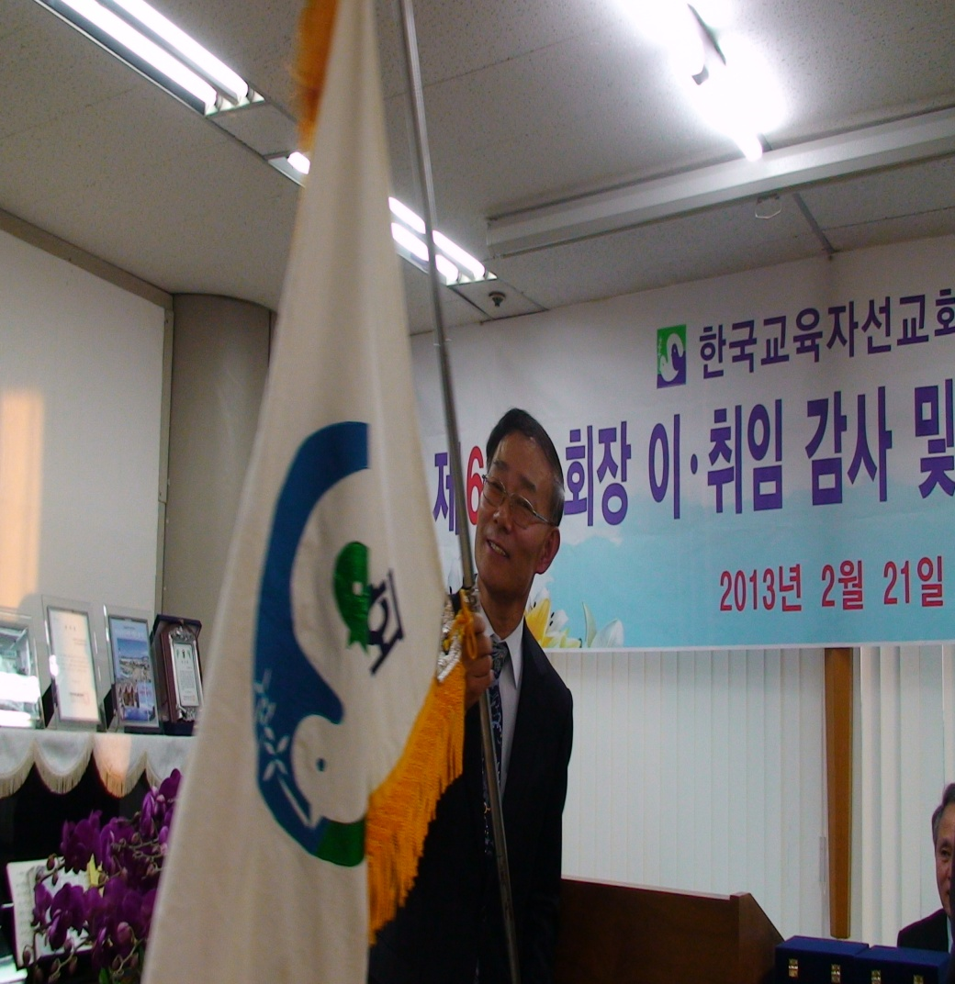
Ⅴ. 한국교육자선교회의 주요 발자취
제 6·7대 회장 이·취임식 감사예배
제 7대 이윤식 회장 취임

Slide 14
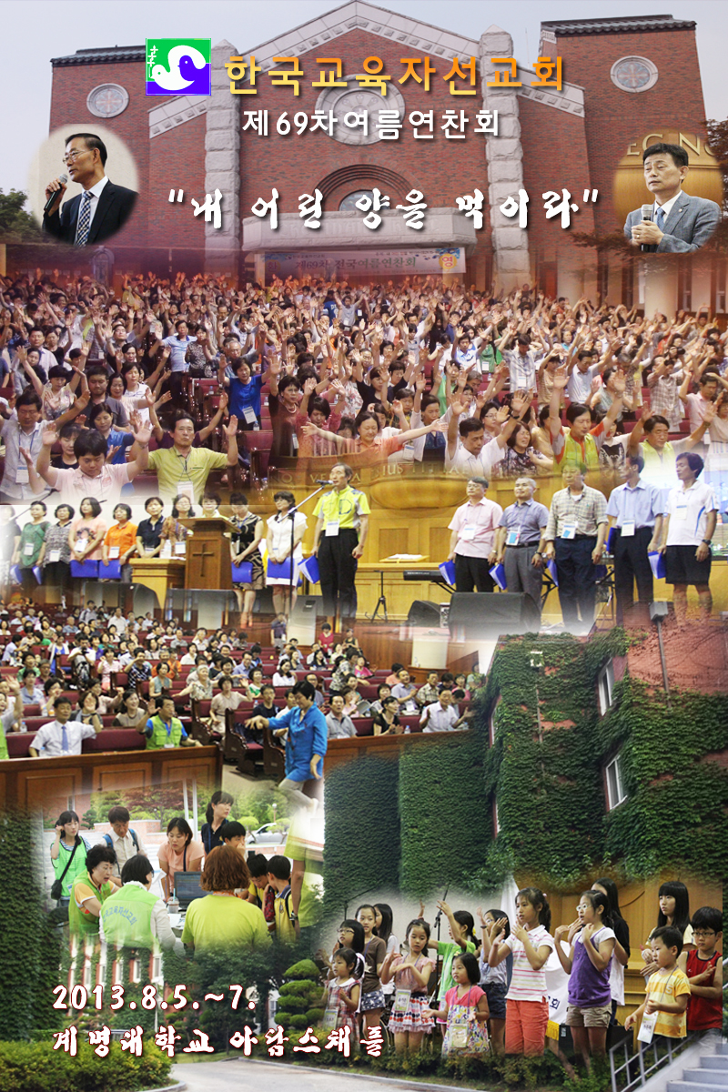
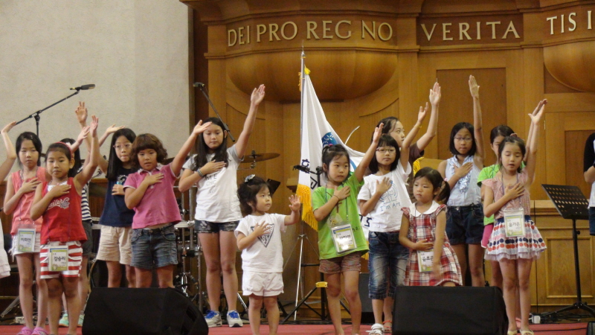
Ⅴ. 한국교육자선교회의 주요 발자취
제69차 여름연찬회 대구계명대학교
연찬회에 참가한 어린이들

Slide 15
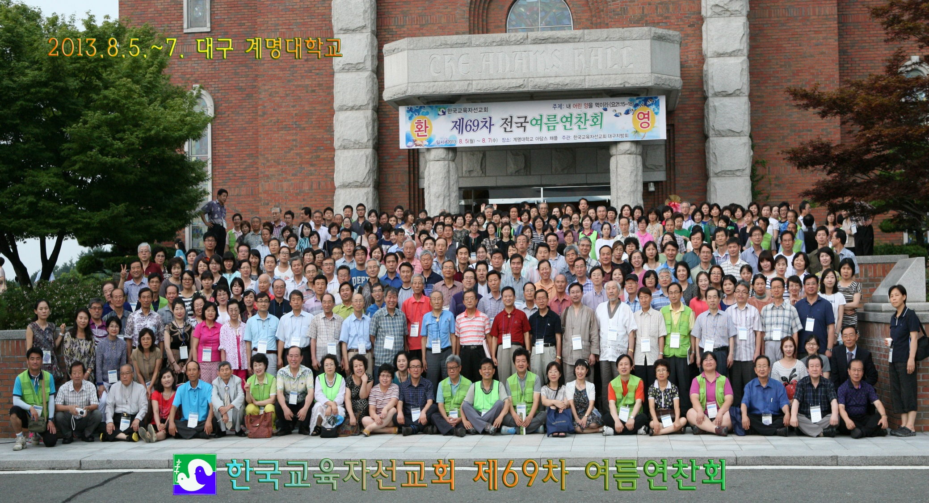
Ⅴ. 한국교육자선교회의 주요 발자취
제69차 여름연찬회를 마치면서 - 대구계명대학교

Slide 16
Ⅵ. 한국교육자선교회의 조직
중앙회 | 서울 - 1978. 12. 9 창립
지방회 | 서울, 부산, 대구, 인천, 대전, 울산, 경기, 강원, 경남, 경북, 전북, 제주
지역회 | 서울 | 동부, 서부, 남부, 북부, 중부, 강남서초, 강동송파, 강서양천, 관악동작, 성동, 성북
 | 부산 | 동부, 서부, 남부, 북부, 동래, 해운대
 | 대구 | 동부, 서부, 남부, 달서, 수성
 | 인천 | 동부, 서부, 남부, 북부, 강화
 | 대전 | 동부, 서부
 | 울산 | 강북, 강남, 동부
 | 강원 | 춘천, 속초, 강릉
 | 경기 | 수원, 부천, 용인, 이천, 고양, 안양군포, 광명, 김포, 북부(의정부), 구리남양주, 안성, 연천, 파주, 포천
 | 충남 | 서산, 논산, 당진, 천안
 | 경북 | 포항, 경주, 안동, 영주, 김천
 | 경남 | 마산, 창원, 김해, 진해, 고성
 | 제주 | 초등, 중등, 고등, 대학
특별모임 | 세운모임, 원로모임, 기독교사모임

